Slide 1


Opening PhD+ 2017
Marco Raugi Prorettore per la ricerca applicata
e il trasferimento tecnologico
19 aprile 2017

Slide 2

Ridotta quota di neolaureati-imprenditori,
anche tra le nuove generazioni (AlmaLaurea)
Frammentazione/Fragilità del sistema
imprenditoriale italiano
vs Istruzione/Allocazione del capitale umano
Esiste una connessione virtuosa
tra istruzione degli imprenditori,
capacità di valorizzazione del capitale umano
e performance imprenditoriale?
#PhDplus17

Slide 3

1.
PhD+ in cifre
#PhDplus17

Slide 4
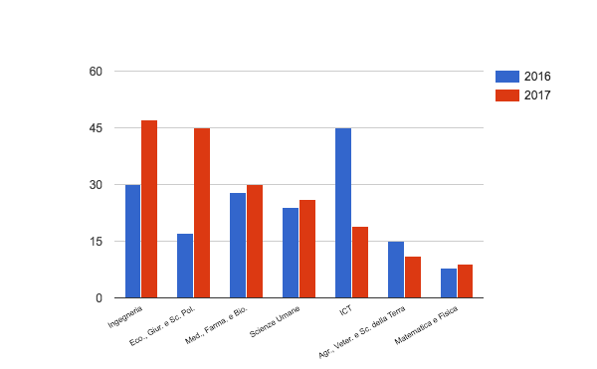
Iscritti totali 2016: 167
2017: 187
#PhDplus17

Slide 5
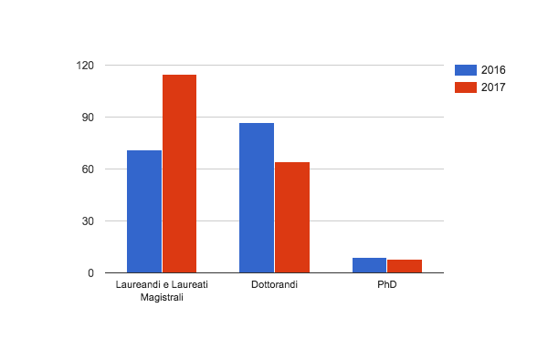
Iscritti per categoria
#PhDplus17

Slide 6
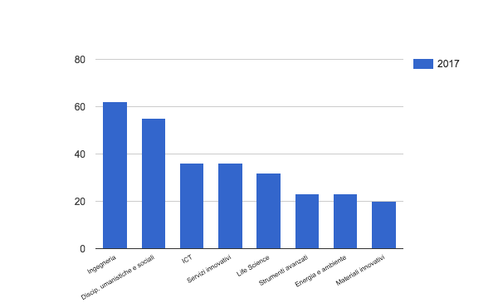
Settori tecnologici
dei progetti presentati nell’edizione 2017
#PhDplus17
Notes:
Cambierei l’ordine della presentazione, slide 6 prima della 5

Slide 7
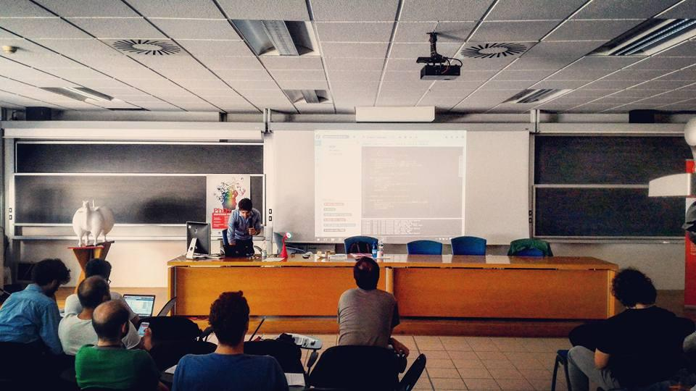
2.
PhD+ Keywords
#PhDplus17

Slide 8
Competere nel mondo del lavoro del terzo millennio
Innovazione
Spirito
Imprenditoriale
Lavorare
in Team
#PhDplus17

Slide 9
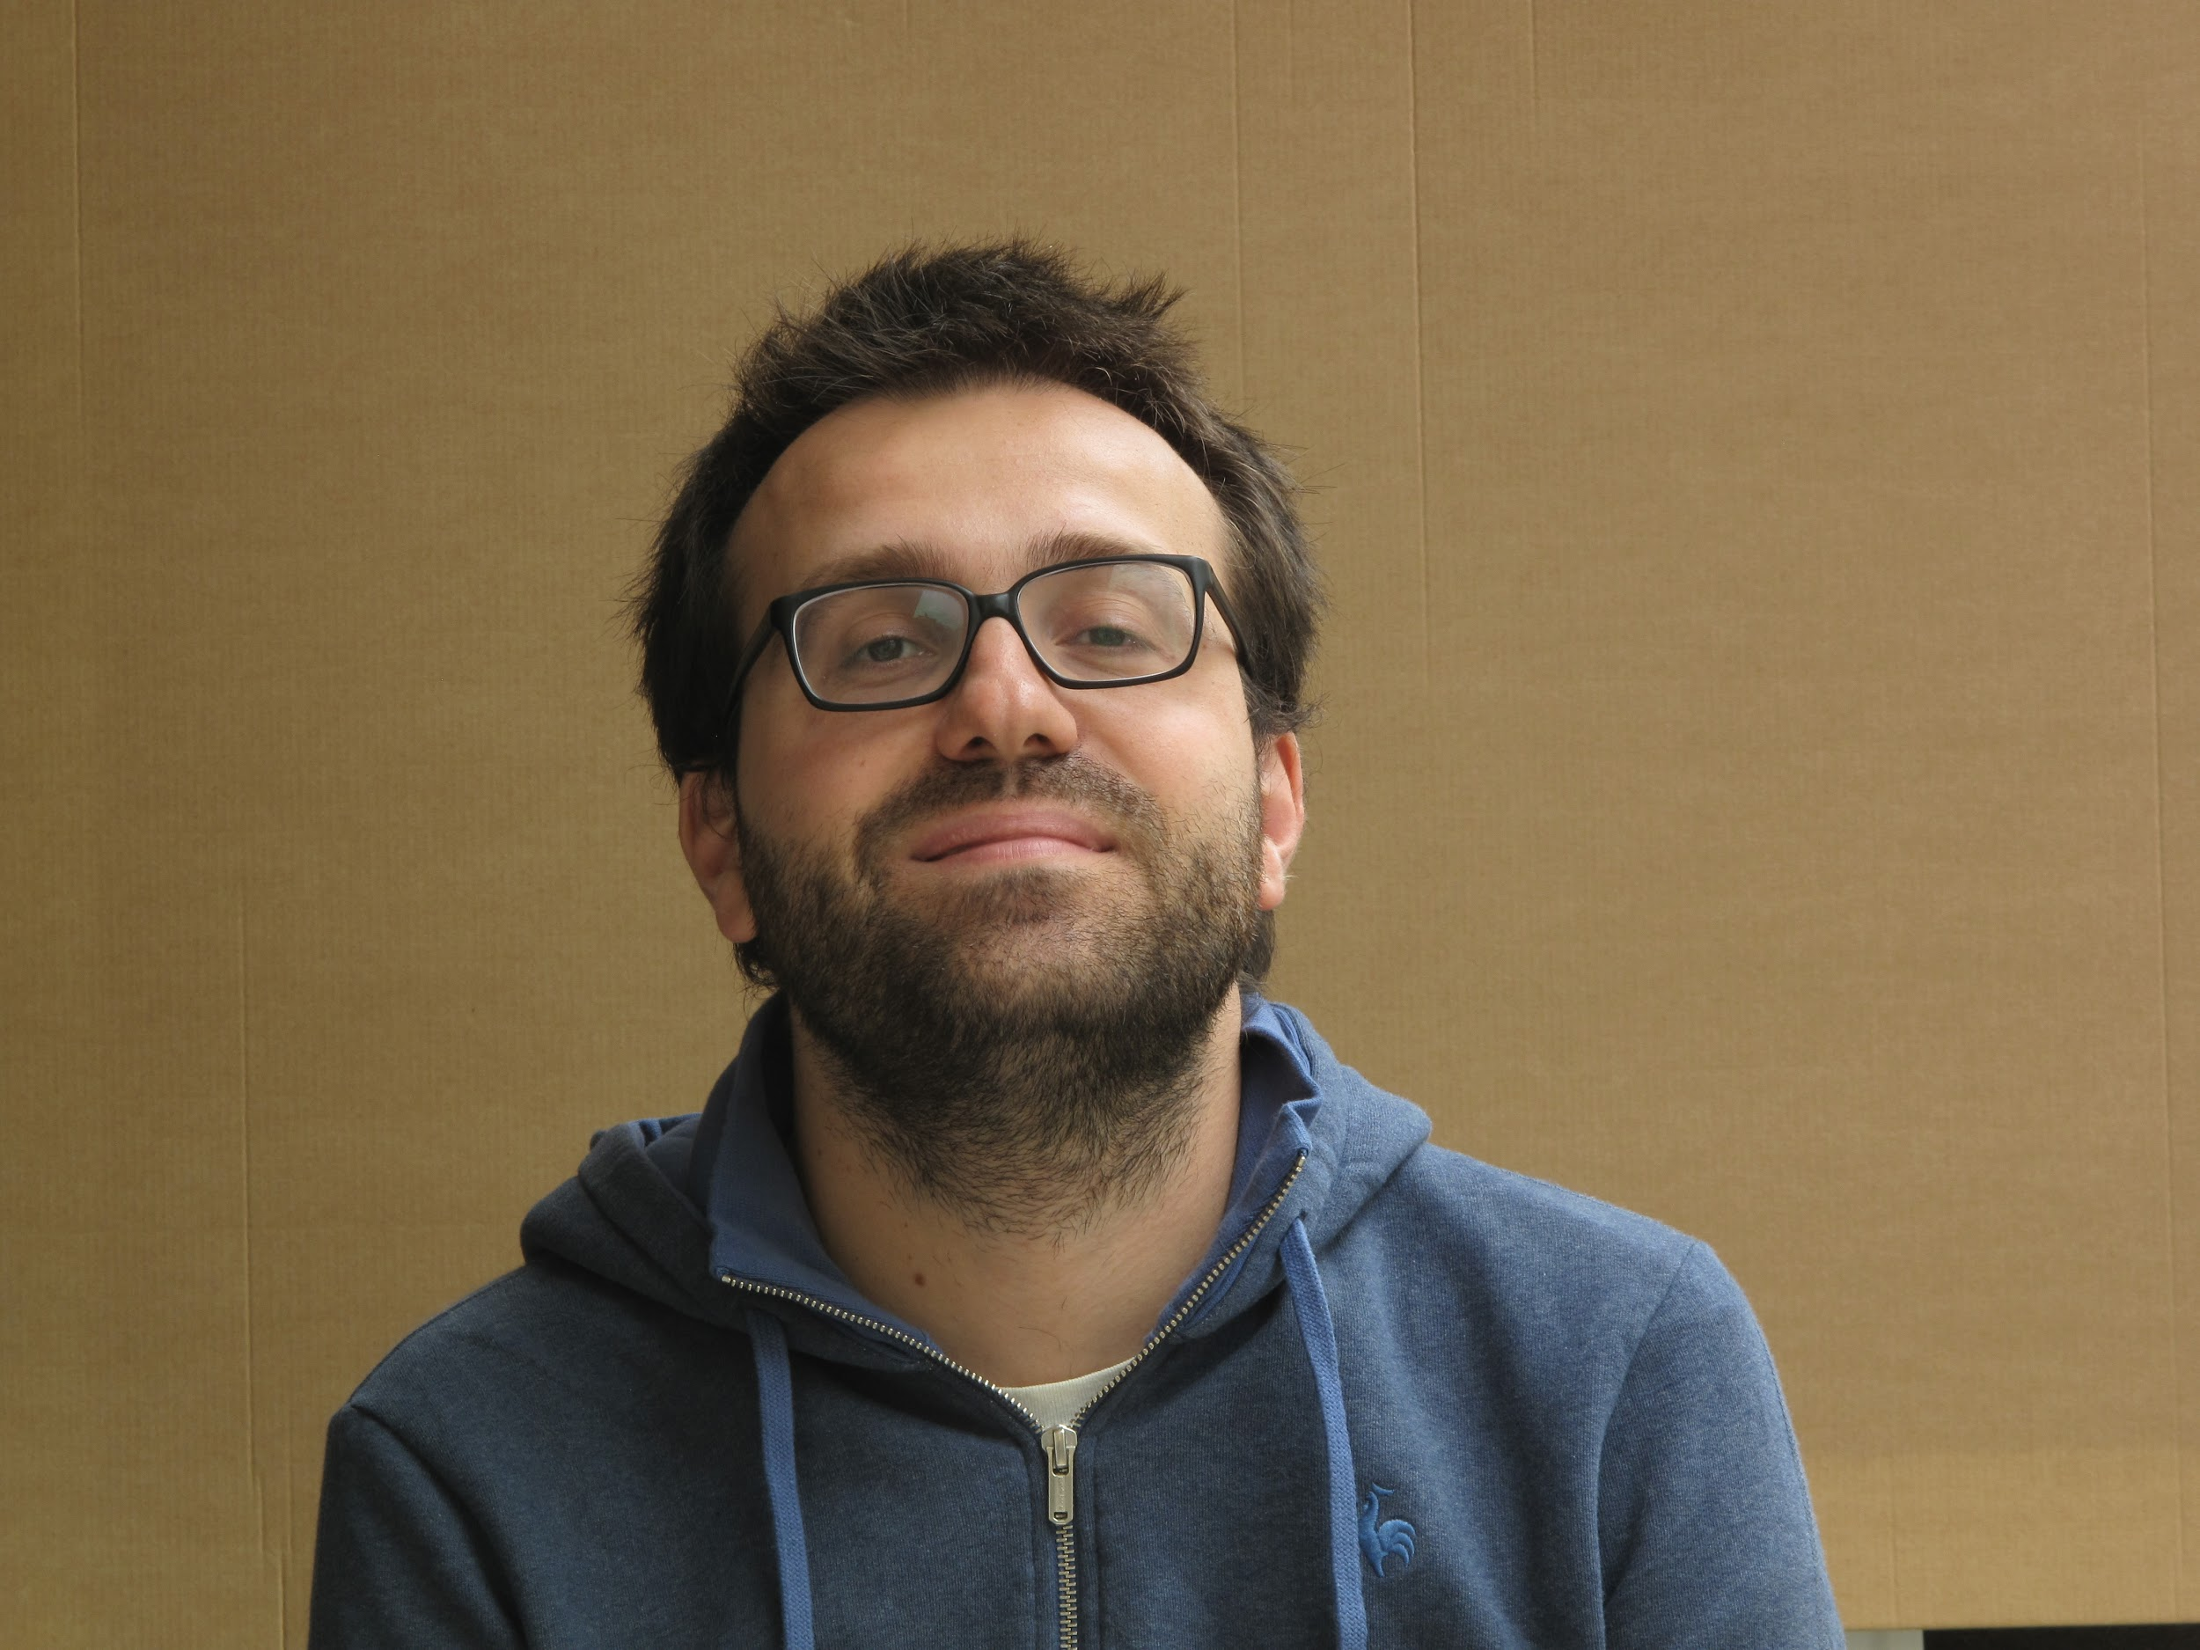
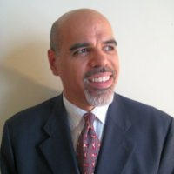
PhD+ in Keyword: Comunicazione
Dino Amenduni
(Proforma)
26 Aprile 2017
Comunicatori (e) Permanenti:
Cosa cambia nell’era
dei parrucchieri-influencer
Ray Garcia
(Buoyant Capital, USA)
17 Maggio 2017
How to sell anything
in one minute
#PhDplus17

Slide 10
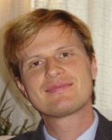
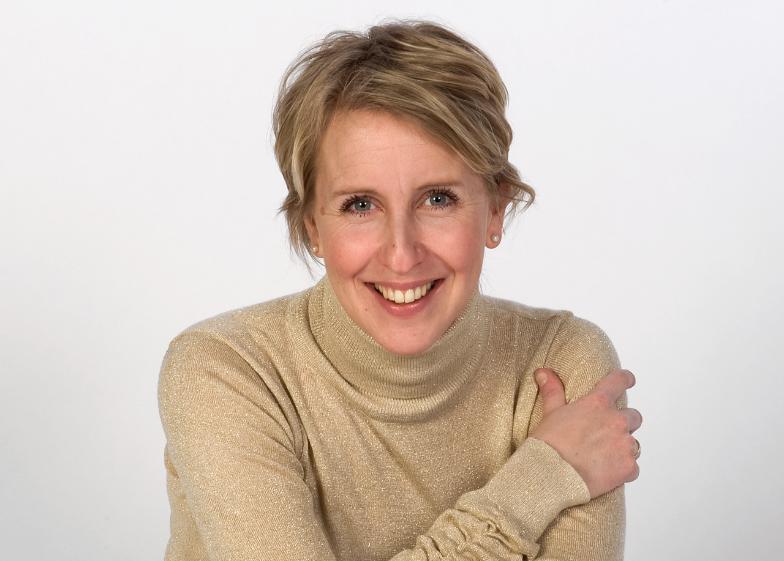
PhD+ in Keyword:
Business plan & Models
Marco Allegrini
(Università di Pisa)
27 Aprile 2017
Il business plan
nelle start up
Camilla van den Boom
(Eindhoven University of Technology)
9 Maggio 2017
Designing business
in an ever-changing context
#PhDplus17

Slide 11
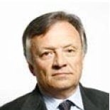
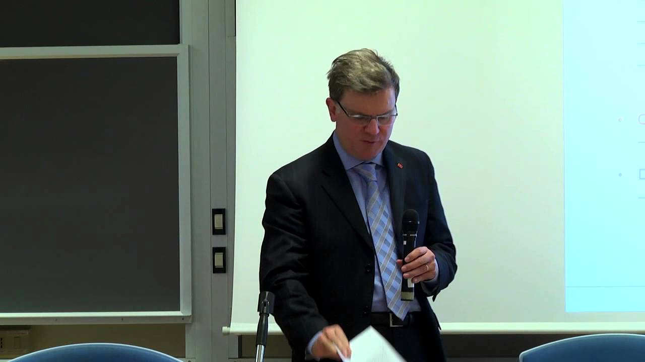
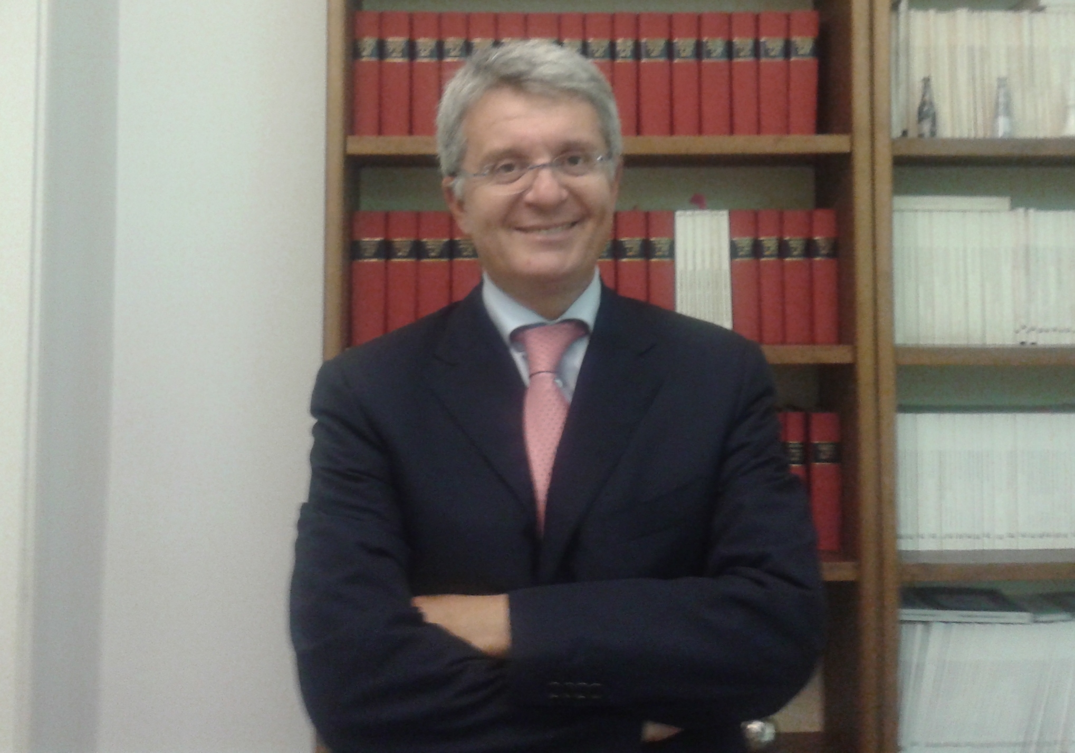
PhD+ in Keyword:
Proprietà intellettuale & Start Up
Corrado Borsano (Metroconsult)
4 Maggio 2017
Intellectual property:
what is and how to use it
in public research organizations
Domenico Golzio
(European Patent Office)
10 Maggio 2017
How to write a patent application:
the task of the inventor
and of the patent attorney
since the beginning
Francesco Barachini (Università di Pisa)
18 Maggio 2017
Creare una start-up:
aspetti legali e commerciali
#PhDplus17

Slide 12
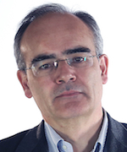
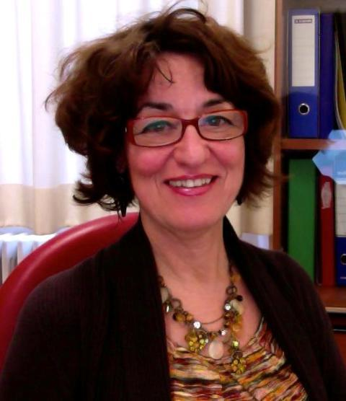
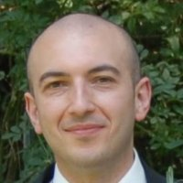
PhD+ in Keyword: Innovazione & Creatività
Andrea Bonaccorsi
(Università di Pisa)
3 Maggio 2017
Where do good ideas come from
(and how to transform them
into reality)
Maria Antonella Galanti (Università di Pisa)
3 Maggio 2017
Una conchiglia più bella del solito
Marco Ruggiero
(General Electric)
11 Maggio 2017
L’innovazione all’interno
dell’azienda
#Ph
#PhDplus17

Slide 13
PhD+ in Keyword: Coaching
Marco Allegrini
(Università di Pisa)
27 Aprile 2017
Coaching Activity
Ray Garcia
(Buoyant Capital,USA)
16 Maggio 2017
Coaching Activity:
Modelling your Business Idea
#PhDplus17

Slide 14



PhD+ Keyword:
FundRaising
Opportunità per start up innovative, creazione di impresa e progetti di ricerca di gruppo
24 Maggio 2017
Investitori istituzionali
Investitori non istituzionali
#PhDplus17

Slide 15
PhD+ in Keyword:
Mentoring
Manager di aziende
e
Imprenditori
Start-Upper
Consulenza
ai partecipanti
Poli
Tecnologici
Enti Locali
#PhDplus17

Slide 16
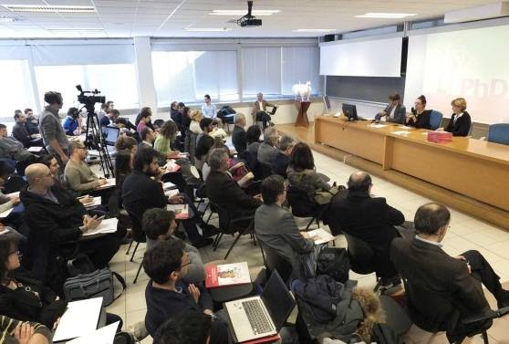
3.
RoadMap
#PhDplus17

Slide 17
RoadMap
Pitch finale
TVLP-
Campus Party
Start Cup
Fund-
Raising
Brevetti, Start Up, Spin Off
#PhDplus17

Slide 18

Silicon Valley TVLP
Business Development
Team Building
Strategic Positioning
24-29 Luglio 2017
Menlo Park, USA
#PhDplus17

Slide 19

Campus Party
Workshops
Talks
CPHack
20-23 Luglio 2017
Milano, Italia
#PhDplus17

Slide 20

Startcup Toscana
Business Plan
Premio Nazionale
per l’Innovazione (PNI)
Settembre 2017
Innovazione
La competizione che premia le migliori iniziative imprenditoriali ad elevato contenuto tecnologico e provenienti dalla ricerca
#PhDplus17

Slide 21
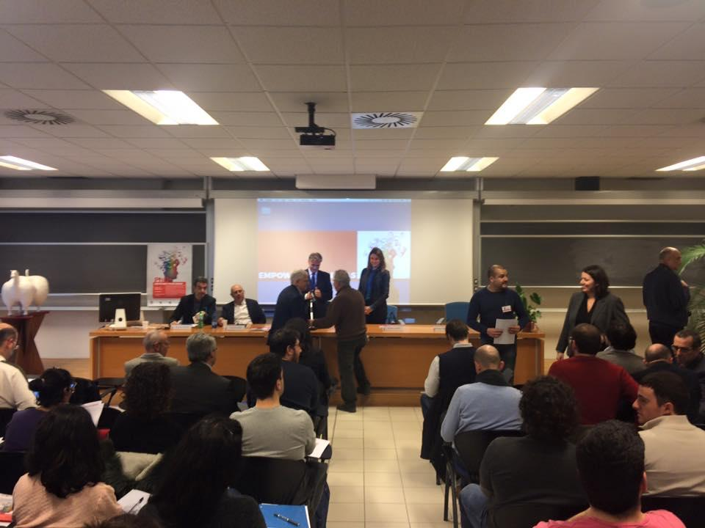
4.
Credits
#PhDplus17

Slide 22
Credits
Prof. Paolo Ferragina
Ideatore
Ufficio Valorizzazione Ricerca
Organizzatore
MediaLaB
Dip. di Scienze Politiche
Social Media Team
Serra Telecomunicazioni
Video Maker Team
#PhDplus17

Slide 23





Follow Us!
@phdplusunipisa
@phdplusunipi
@phdplus
UniPi PhD-Plus
PhDplus Unipi
#PhDplus17

